Slide 1

VERTIS-CV results
ADA 16.06.2020
José María Fernández Rodríguez
Médico Internista Hospital Carmen y Severo Ochoa
(Cangas del Narcea-Asturias)
Presidente de la Sociedad Asturiana de Medicina Interna

Slide 2
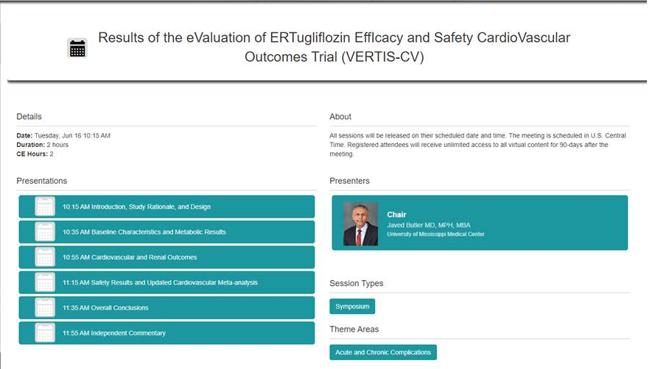

Slide 9
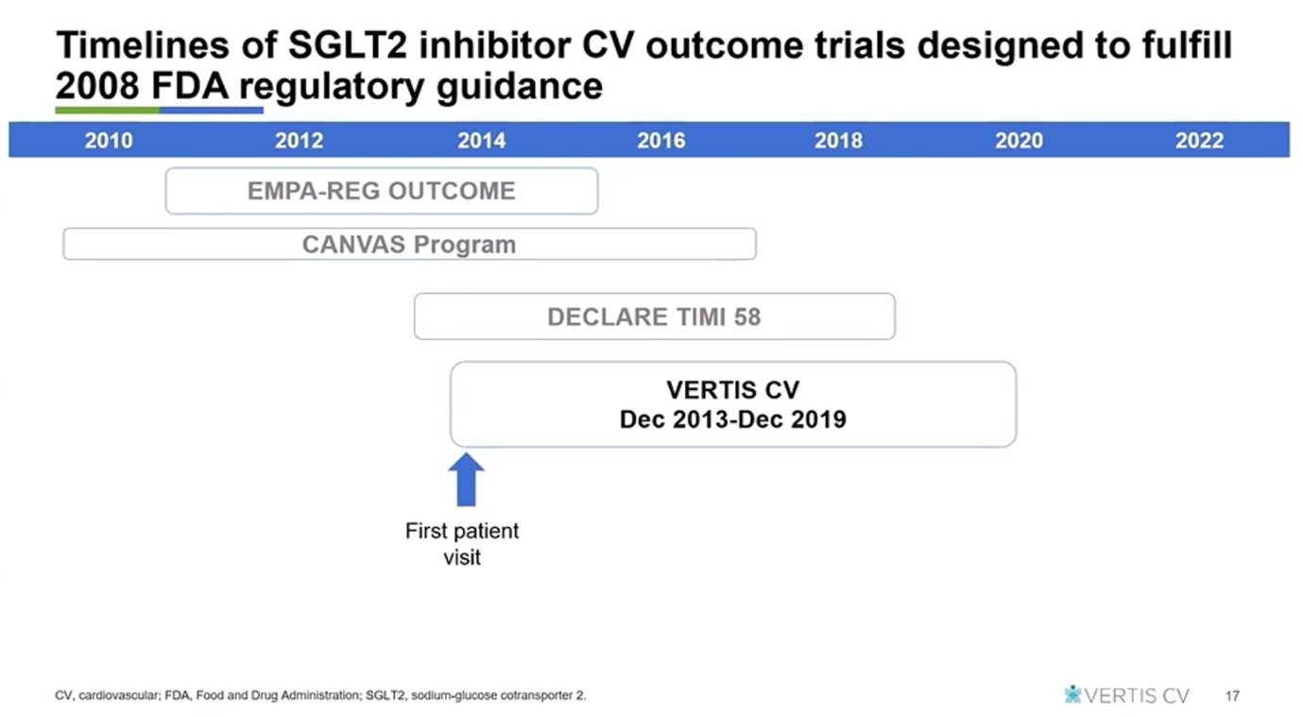

Slide 10
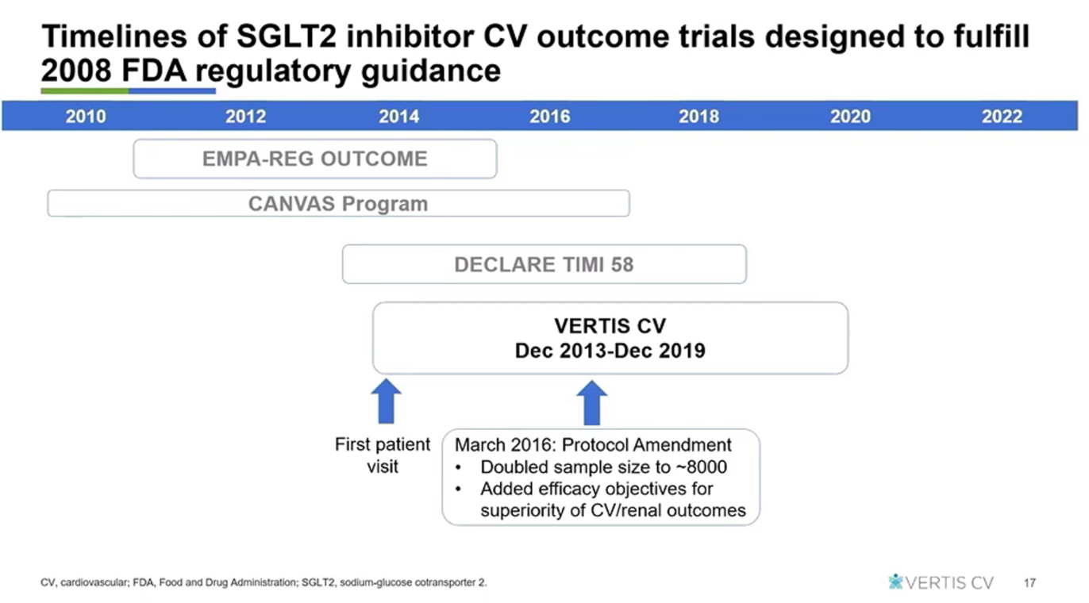

Slide 20
Resumen: diseño y metodología del estudio.
• VERTIS CV es el último ensayo de inhibidor de SGLT2 realizado para cumplir con la guía reguladora de 2008 sobre nuevos medicamentos para la diabetes
• VERTIS CV: estudio prospectivo, multicéntrico, aleatorizado, doble ciego, controlado con placebo, de grupos paralelos, dirigido por eventos en pacientes con diabetes tipo 2 y enfermedad CV aterosclerótica establecida.
8246 pacientes fueron asignados aleatoriamente para recibir ertugliflozina o placebo (ITT)
8238 pacientes recibieron ≥ 1 dosis de medicación del estudio (FAS)
- La duración media del seguimiento en el estudio en general fue de 3,5 años.
- Las tasas de abandono del estudio fueron bajas
- El estado vital final estaba disponible para> 99% de los pacientes

Slide 30
Resumen: características basales y resultados metabólicos
Las características basales estaban bien equilibradas entre los grupos de tratamiento.
Los pacientes fueron generalmente bien tratados con medicamentos de prevención secundaria dirigidos por las guías.
La ertugliflozina redujo la HbA1c, el peso corporal y la PAS en comparación con el placebo y las reducciones se mantuvieron en el transcurso del estudio.

Slide 46
Resumen: CV y resultados renales
• En pacientes con diabetes tipo 2 y enfermedad CV aterosclerótica, la ertugliflozina añadida a las terapias de prevención secundaria dirigidas por la guía no fue inferior versus placebo para MACE.
• El criterio de valoración compuesto secundario clave de muerte CV o HHF no difirió entre los grupos, ni tampoco la muerte CV, pero se observó un riesgo 30% menor de HHF con ertugliflozina.
• El resultado compuesto renal fue un 19% más bajo, pero no fue estadísticamente significativo .
• El patrón general de los efectos sobre los puntos finales de HHF y los resultados renales fue en línea con los observados en otros ensayos grandes de inhibidores de SGLT2.

Slide 52
Resumen y conclusión: seguridad
• Ertugliflozina fue generalmente seguro y bien tolerado con un perfil de seguridad consistente con los riesgos conocidos de la clase de inhibidores de SGLT2:
- Infección del tracto urinario e infección micótica genital: frecuencia significativamente mayor con ertugliflozina versus placebo
- Lesión renal aguda: la frecuencia no difirió con ertugliflozina versus placebo - Cetoacidosis diabética: frecuencia baja, numéricamente mayor con ertugliflozina
versus placebo
- Amputación: frecuencia baja, numéricamente más alta con ertugliflozina versus placebo

Slide 66
Resumen: metaanálisis
• Los metanálisis representan la totalidad de los datos de resultados CV y renales para los 4 inhibidores de SGLT2 disponibles en los EE. UU.
• Estos resultados confirman que los efectos de los inhibidores de SGLT2 sobre los resultados CV y renales son en gran medida consistentes en toda la clase
- La mayor magnitud de beneficio es la reducción del riesgo de HHF y progresión de la enfermedad renal.
- Las estimaciones del efecto sobre el riesgo de HHF fueron las más consistentes entre los ensayos.
• Los metaanálisis respaldan las recomendaciones de la sociedad contemporánea para priorizar el uso de inhibidores de SGLT2,independientemente de las consideraciones de control de glucosa, en pacientes con diabetes tipo 2 con ECV o con alto riesgo de CV y complicaciones renales.

Slide 76
Por qué los resultados de muerte de MACE y CV difieren entre los ensayos de inhibidores de SGLT2?
• ¿Diferencias en el mecanismo? SGLT2 vs SGLT1 especificidad? Efecto fuera del objetivo?
• ¿Diferencias en las poblaciones de pacientes estudiadas? - ¿Se estudiaron las poblaciones de prevención secundaria?
▪ Ampliamente similar con las tasas de eventos MACE a la par con el grupo de alto riesgo (~ 4% / año) - ¿Diferencias regionales?
• ¿Diferencias en el diseño del estudio? - ¿Tamaño de la muestra?
- Criterios de inclusión / exclusión?
- Definición de puntos finales?
- Recopilación de datos / puntos finales? - Análisis de puntos finales?
• ¿Diferencias en la gestión de la comorbilidad después de 2015?
- ¿Objetivos de BP más intensivos después de que SPRINT informó y las directrices actualizadas?
- ¿Manejo más intensivo de lípidos después de que se informaron ensayos de inhibidores de PCSK9 y se actualizaron las directrices?

Slide 83
Resumen y Conclusiones:
• VERTIS CV alcanzó su punto final primario de no inferioridad para MACE en comparación con placebo en pacientes con DM2 y ECV establecido, lo que demuestra la seguridad CV de ertugliflozina
• VERTIS CV proporciona evidencia adicional de la seguridad CV de los inhibidores de SGLT2 para el tratamiento de pacientes con DM2 y se suma a la evidencia de beneficio en HIC consistente en toda la clase
• Los datos de seguridad de VERTIS CV no alteran las estimaciones de riesgo para eventos de seguridad específicos.
• Los metaanálisis respaldan las recomendaciones de la sociedad contemporánea para priorizar el uso de inhibidores de SGLT2, independientemente de las consideraciones de control de glucosa, en pacientes con DM2 con ECV o con alto riesgo de complicaciones CV y renales.

Slide 84
https://www.fesemi.org/grupos/diabetes/noticias/algoritmo-manejo-diabetes-tipo-2-2020

Slide 85
Mensajes para llevar a casa
Los iSGLT2 son fármacos que de forma global generan beneficio CV en pacientes con alto y muy alto riesgo CV , y con enfermedad renal.
EMPAGLIFLOCINA:
  Reduce el MACE, la mortalidad total, la mortalidad CV, las HIC y reduce los eventos renales.
  Estamos pendiente en IC de los EMPEROR , a nivel renal del EMPA-KIDNEY.
CANAGLIFLOCINA:
  Reduce el MACE, la HIC, reduce los eventos renales y acaba de generar la indicación como tratamiento en la ERD.
DAPAGLIFLOCINA:
  Reduce el objetivo compuesto de mortalidad CV e ingresos por IC, secundario a esta última; reduce los eventos renales.
  Ha obtenido la indicación en IC FE-R , pendientes en preservada y a nivel renal con el DAPA-CKD.
ERTUGLIFOCINA: Es seguro desde el punto de vista CV, reduciendo los ingresos por IC, y con una tendencia no significativa a reducir los eventos renales

Slide 87

MUCHAS GRACIAS

Slide 88
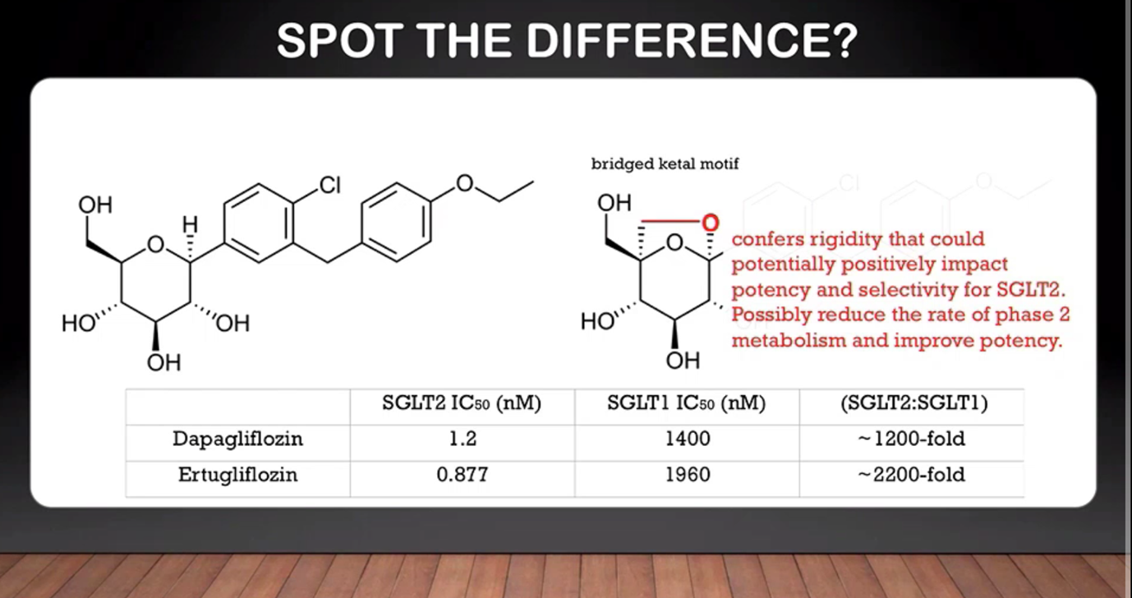

Slide 89
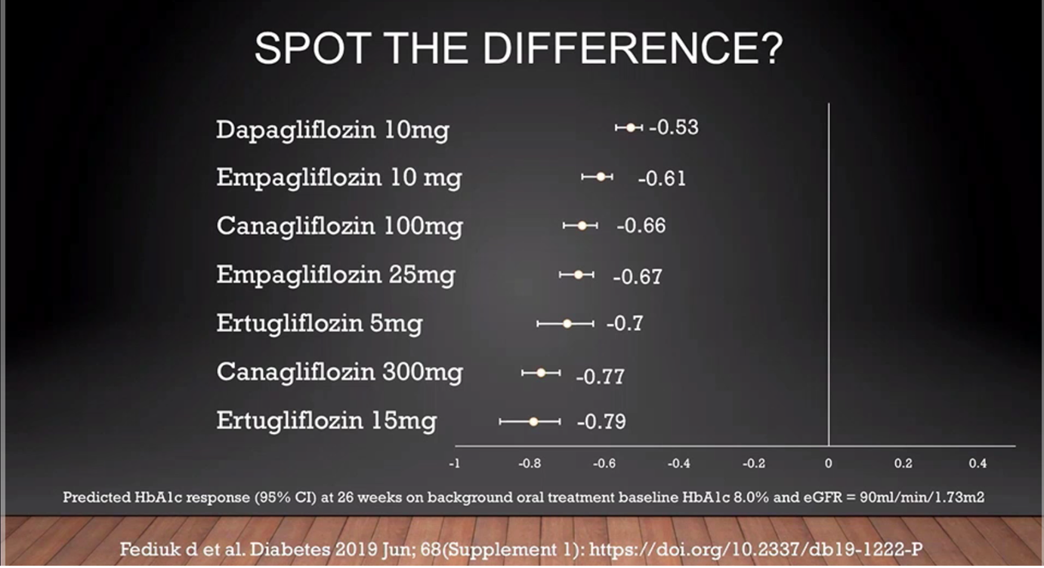

Slide 90
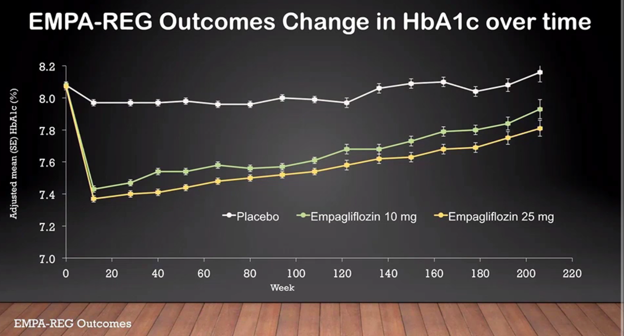

Slide 91
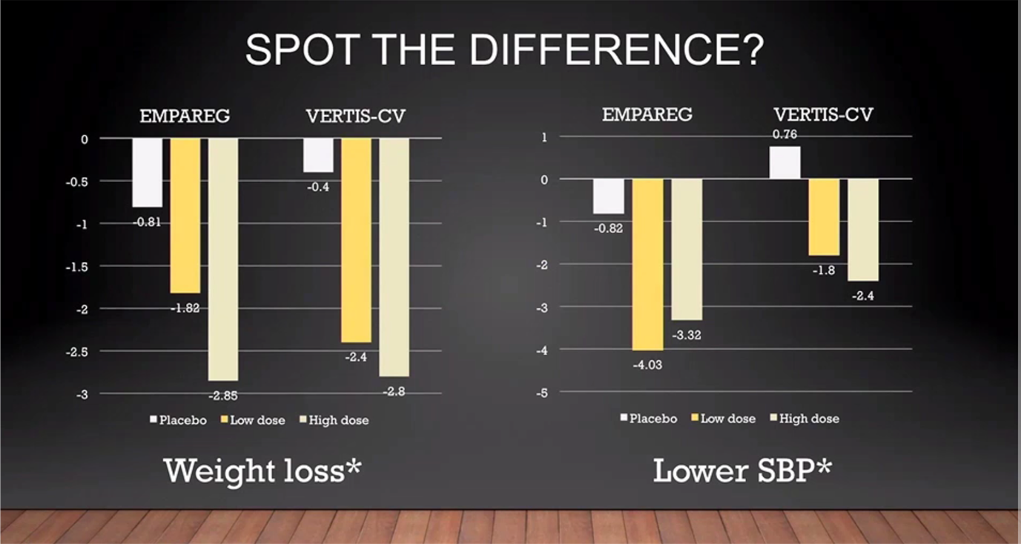

Slide 92
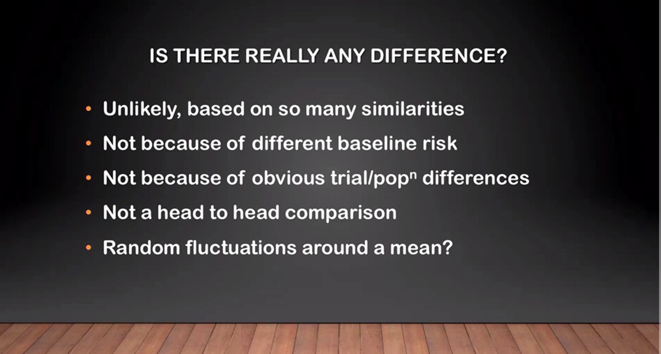

Slide 93
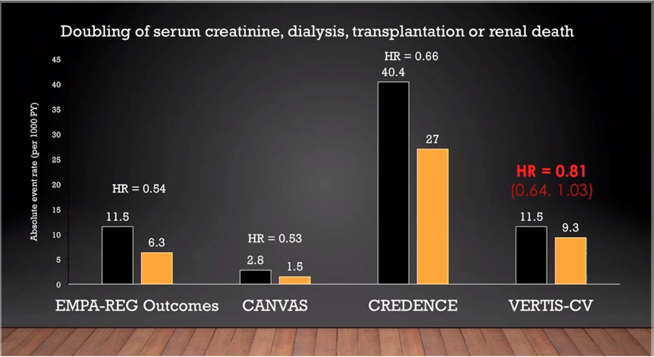

Slide 94
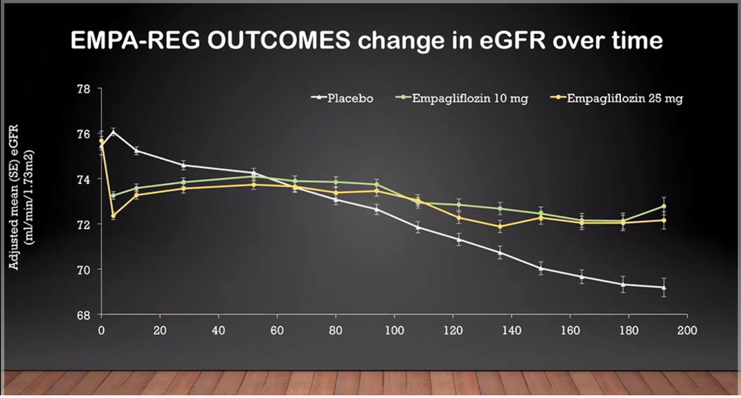

Slide 95
